Slide 1

Coordinación SNIT Regional MAPAS COQUIMBO INTERACTIVO Gobierno Regional de Coquimbo
22 de Noviembre de 2017
Jefe de División de Planificación y Desarrollo Regional
José Manuel Peralta
División de Planificación Y Desarrollo Regional
Gobierno Regional de Coquimbo

Slide 2
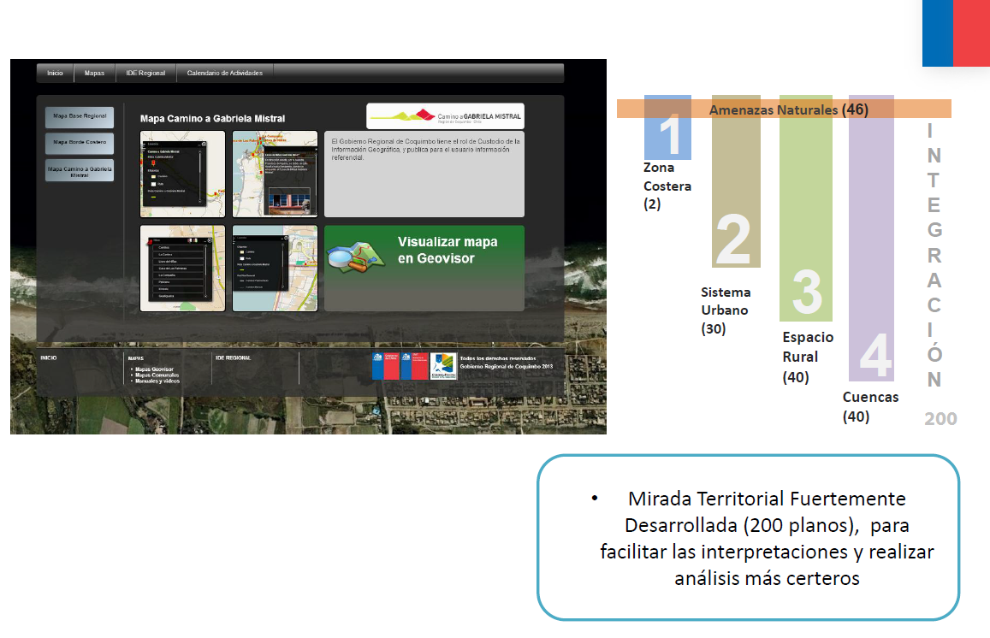
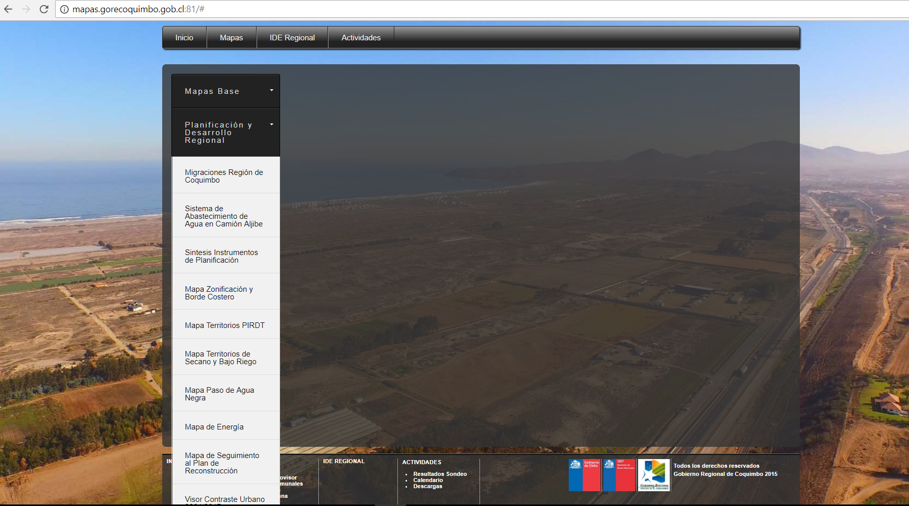
40 VISORES CON INFORMACIÓN REGIONAL
http://mapas.gorecoquimbo.gob.cl:81

Slide 3
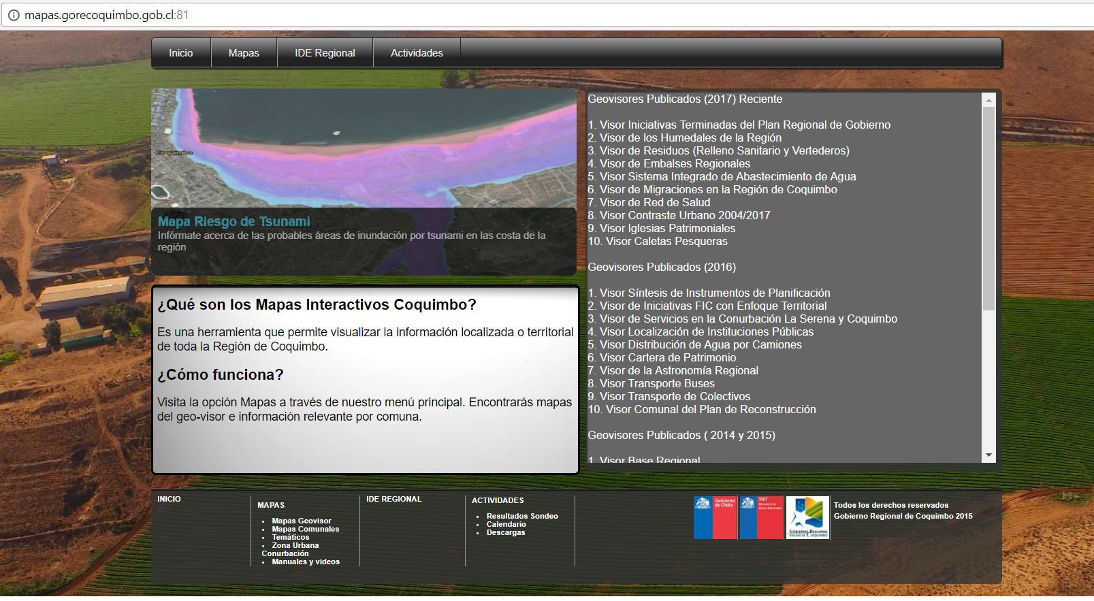
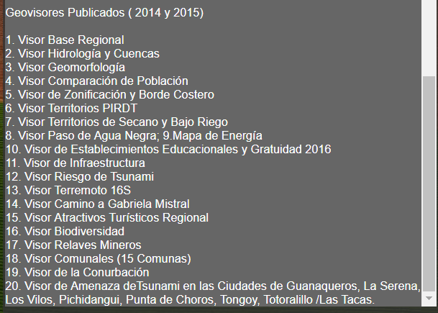
Link
Diciembre
2017
http://mapas.gorecoquimbo.gob.cl:81/#

Slide 4
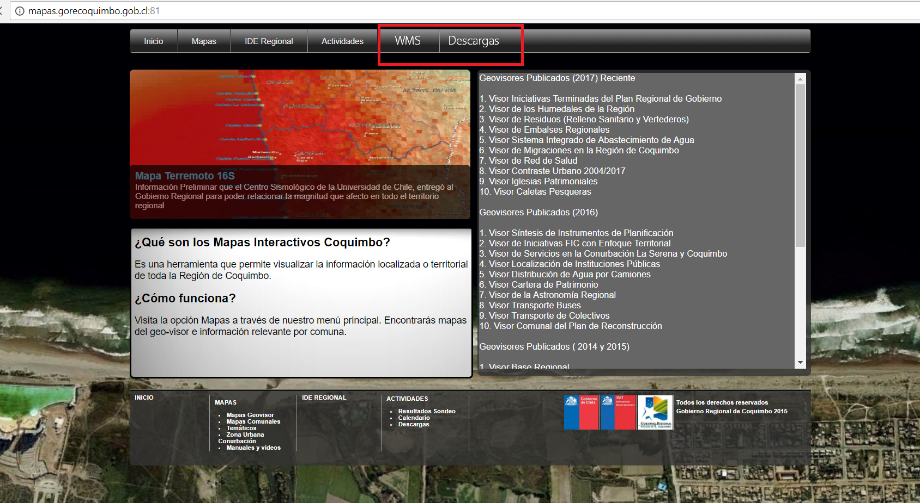
2018

Slide 5
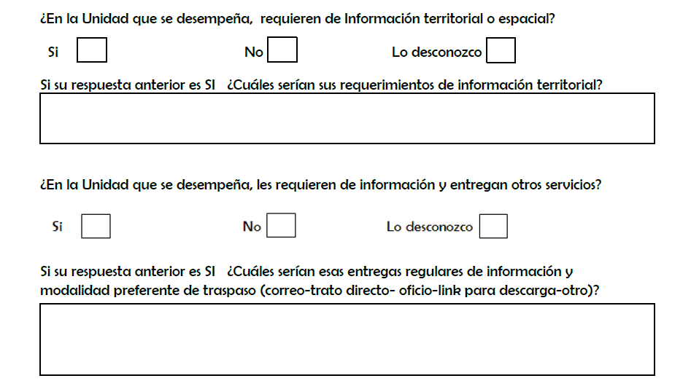

Slide 6
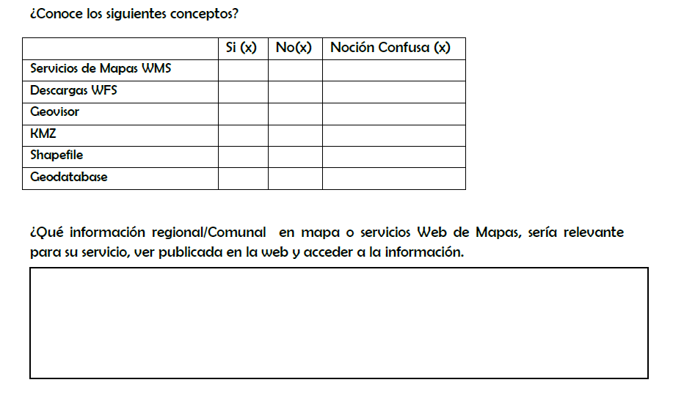

Slide 7
2018

Slide 8
Gracias!

